Slide 1
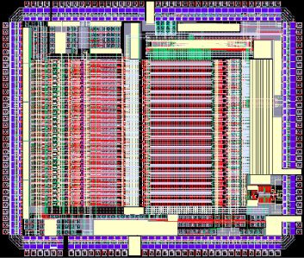
用于微结构气体探测器的 高密度ASIC芯片：现状与未来
邓 智
清华大学工程物理系
第六届全国微结构气体探测器会议
中国科学院大学雁栖湖校区﹒ 2016/11/11

Slide 2
纲要
概述
MPGD的信号特征
MPGD读出的关键技术
MPGD的读出ASIC芯片
基于传统的幅度和时间测量读出方式
基于波形采样的读出方式：SCA、ADC
小结和展望

Slide 3
概述
微结构气体探测器：~20周岁

Slide 4
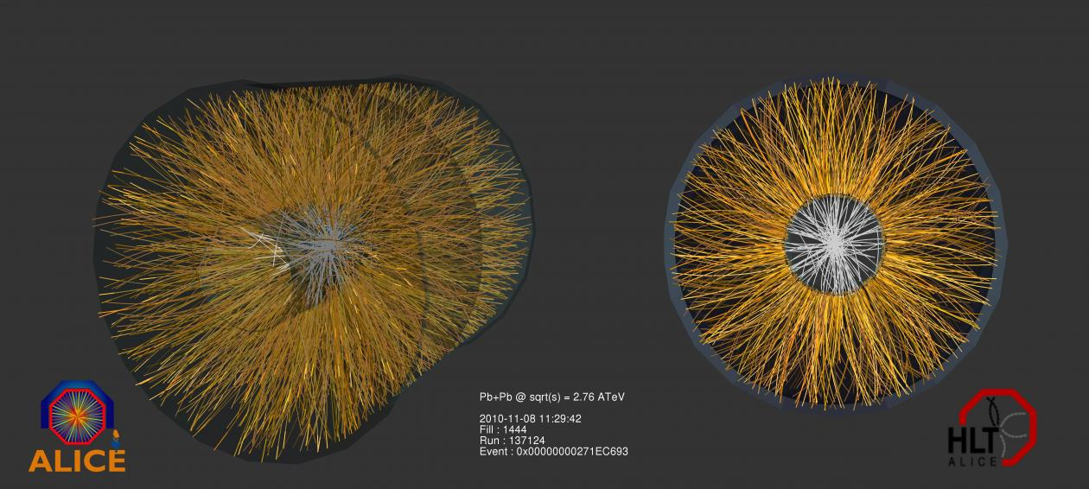
MPGD的信号特征
除了可实现大面积和信号倍增之外，和以往的位置灵敏气体探测器相比，MPGD的优势在于：
高位置分辨： $\sim 100 μm$
高计数率：$>{10}^{6} cps/{cm}^{2}$
高密度读出电子学

Slide 5
MPGD的信号特征
MPGD探测器信号通常有很快的（~1ns）上升沿，持续时间为10~ 100 ns
MPGD探测器本身可提供${10}^{3}\sim {10}^{5}$的增益，单个脉冲的电荷量为10-1000 fC，信号的动态范围通常<1000:1
0.1-1 ns的时间分辨
位置、dE/dx和能量分辨

Slide 6
MPGD读出的关键技术
在实际应用中要实现MPGD的读出，必须解决以下两个关键技术问题：
高密度：读出ASIC芯片
大规模：可扩展的数据采集系统
在解决上述技术问题的同时，还要控制读出电子学的成本

Slide 7
MPGD的读出ASIC芯片
ASIC是“必须”的吗 ？
在计数率不高的情况下，采用位置编码读出的方式：电阻网络、延迟线、楔形条…这些方式需要的电子学通道比较少，但采用单独读出可以获得更好的信噪比
在计数率比较高的情况下，采用微条和阵列读出，必须采用高密度的读出ASIC芯片

Slide 8
MPGD的读出ASIC芯片
基于传统的幅度和时间测量的读出方式
峰检测/保持
慢成形
ADC
前放
快成形
甄别
TDC

Slide 9
典型实例：VMM、n-xyter、VATA
George Iakovidis’s talk @ MPGD 2015

Slide 10
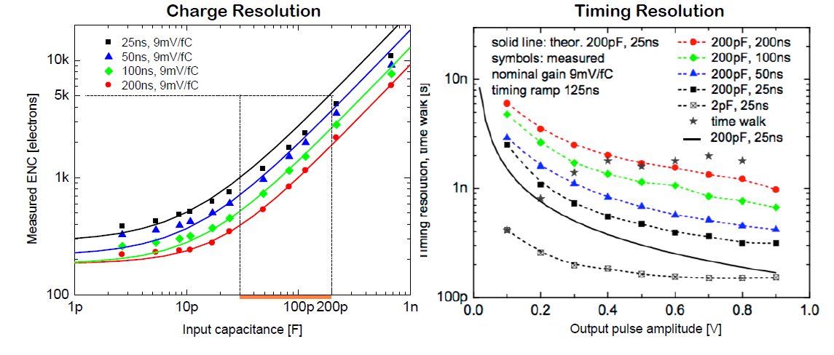
VMM1性能

Slide 11
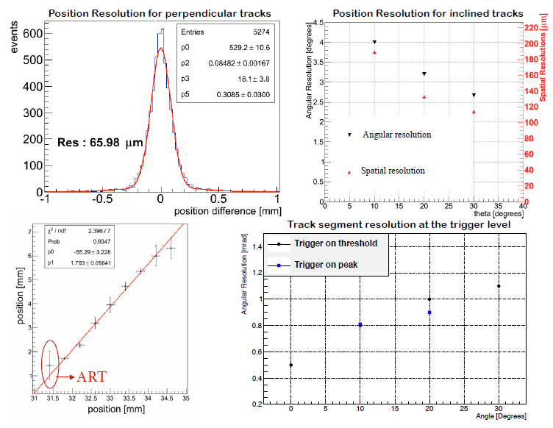
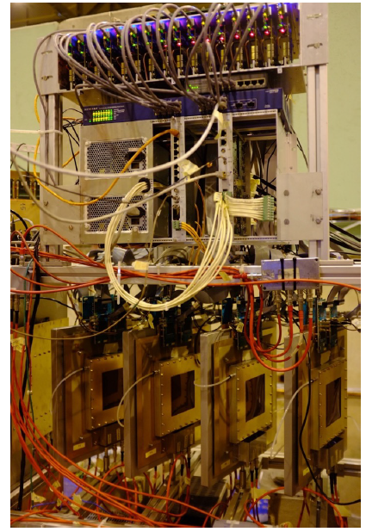
VMM1实际应用：Micromegas读出

Slide 12
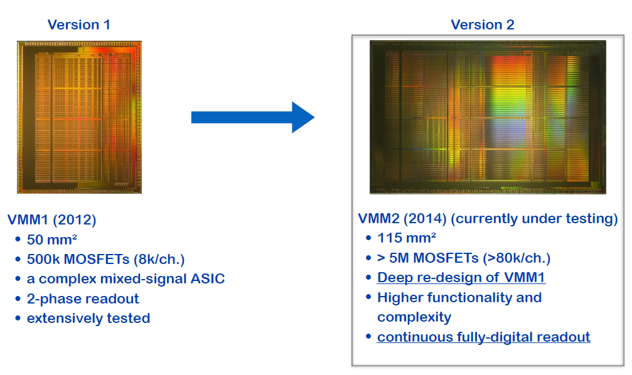
VMM1(2012)→VMM2(2014)

Slide 13
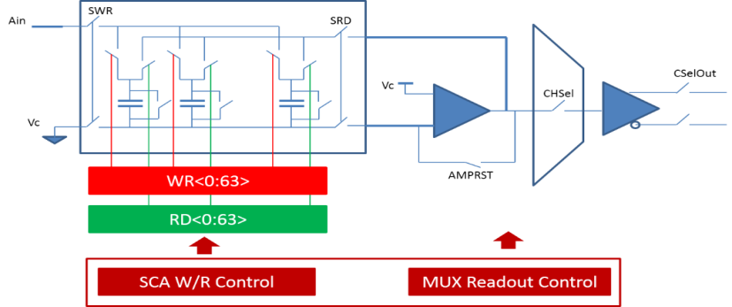
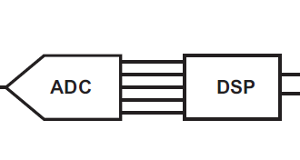
基于波形采样的读出方式
波形采样
前放
成形
SCA：开关电容阵列
高速ADC

Slide 14
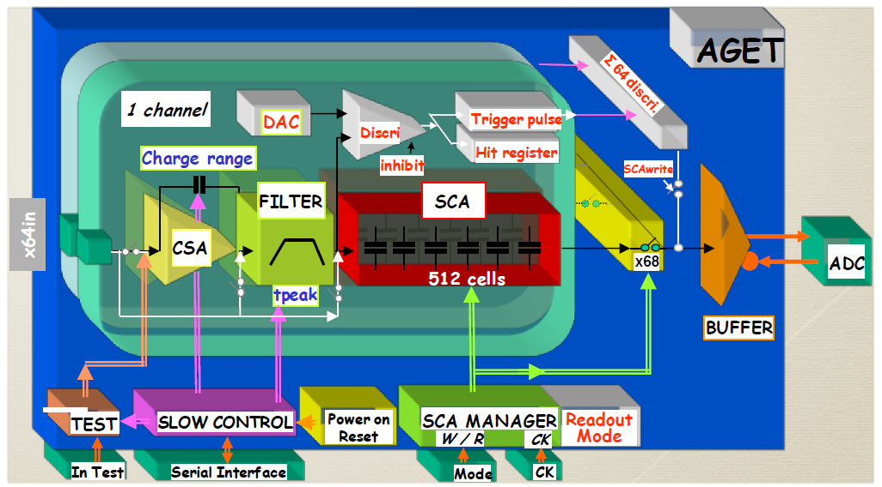
SCA典型实例：APV25、AFTER（AGET）
Anvar, S., et al. "AGET, the GET front-end ASIC, for the readout of the Time Projection Chambers used in nuclear physic experiments." NSS/MIC, 2011 IEEE

Slide 15
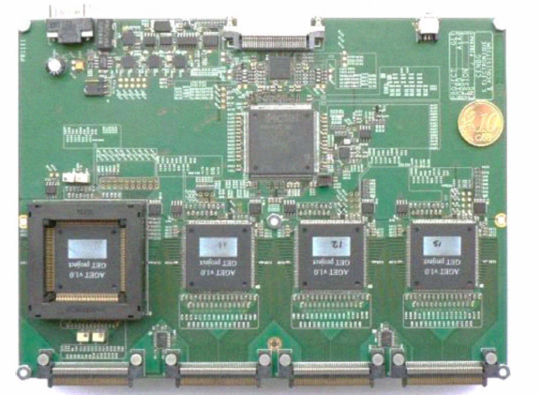
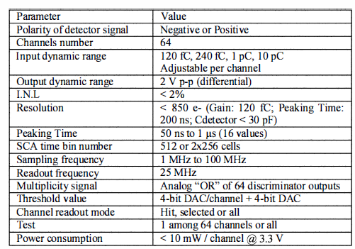
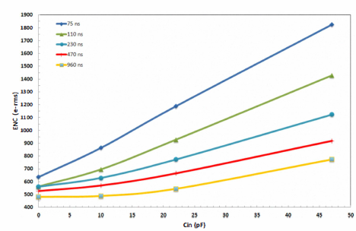
AGET性能

Slide 16
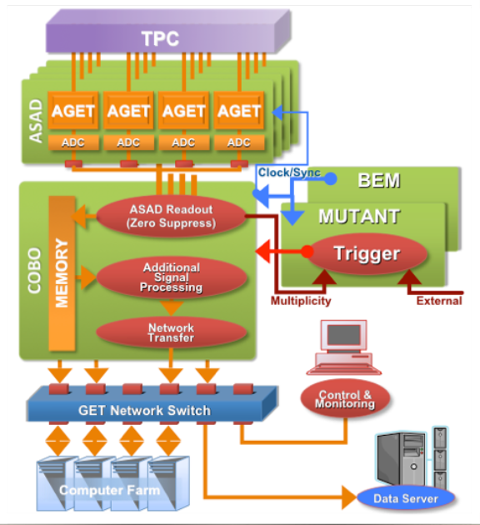
AGET的应用

Slide 17
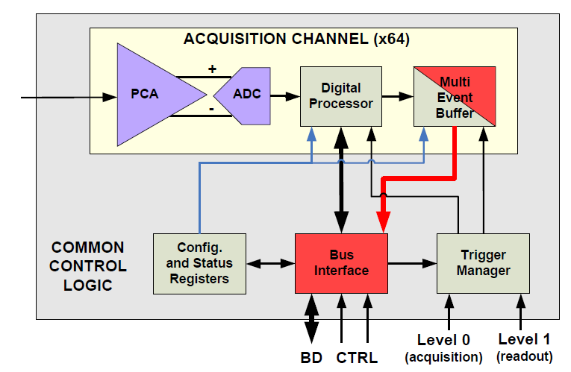
ADC典型实例：ALTRO、SAMPA
Aspell, Paul, et al. "Super-Altro 16: A front-end system on chip for DSP based readout of gaseous detectors." (NSS/MIC, 2012 IEEE.
Notes:
数字信号处理、功耗

Slide 18
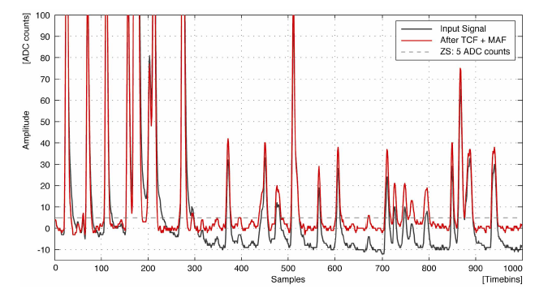
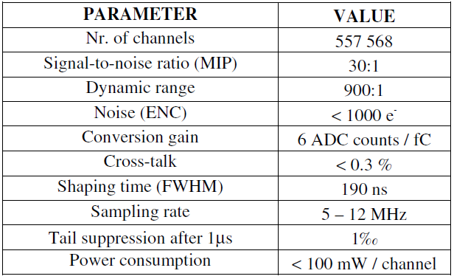
ALTRO的性能

Slide 19
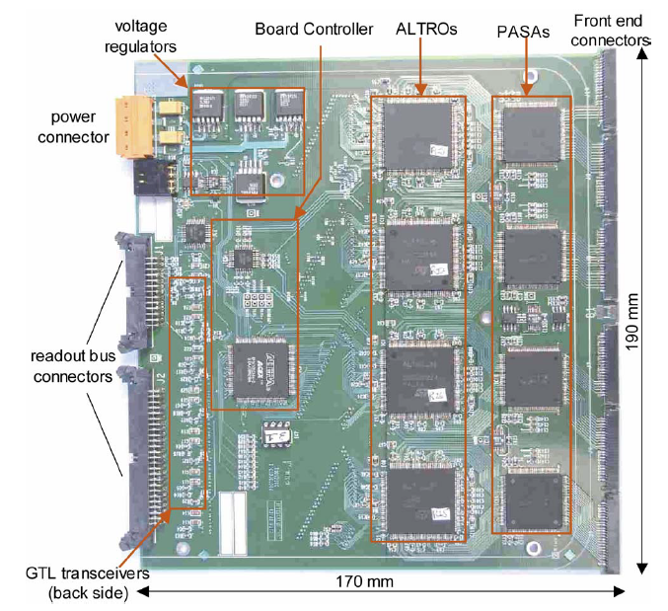
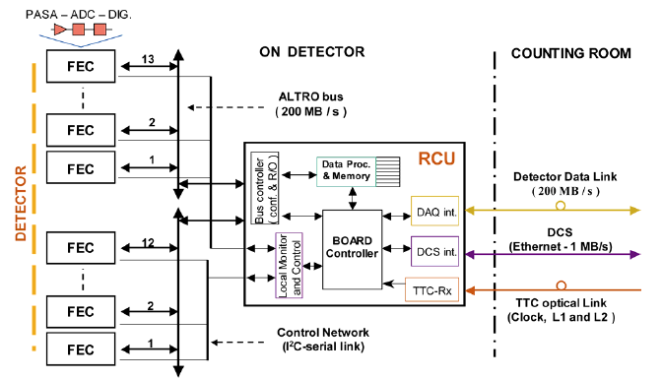
ALTRO的应用

Slide 20
小结与展望
高密度的读出ASIC芯片是在实际应用中充分发挥MPGD性能必不可少的关键器件：Great Electronics make Great Detectors
ASIC的性能优化与MPGD的实际应用紧密相关，没有一种万能的解决方案，目前有两大类读出ASIC芯片可能会比较“通用”：
基于传统的幅度和时间测量的读出ASIC芯片： non-TPC应用
基于波形采样的读出ASIC芯片：TPC应用
ASIC的研制过程漫长而艰巨，需要探测器和系统级电子学研发人员的通力配合
国内自主研制的ASIC任重而道远！
谢谢!

